Slide 1
RALLYE
EMPLOI
VAL D’EUROPE
"Santé et qualité de vie au travail"
Accompagnement Individuel & Collectif
Gestion du Stress et sophrologie
Intelligence du stress pour soi et pour les autres

Slide 2
Déroulement de l’atelier
De la théorie...
1. Les 4 territoires cérébraux et prise de décisions
  Qu'est-ce que le stress ? Son origine
  2. L'intelligence du stress
    Différents types de stress
    Triangle pensées – émotions – comportements
    Mécanisme du stress
    3. Auto-évaluation du stress (cf. Questionnaire)
    Les modes mentaux
    Les pensées « anti-intelligence »
A la pratique...
4. Vivre une séance de sophrologie
  Reconnaître, s'adapter et apaiser

Slide 3
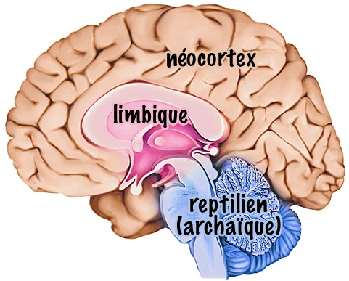
1. Les 4 territoires : modes de fonctionnement du cerveau
Cerveau logique
Territoires Néolimbiques :
Situations connues
Mémoires des apprentissages MMA
Plaisir/Déplaisir, Motivation,Emotions.
Territoires Préfrontaux
Situations connues ou complexes:
Analyse, Adaptation, Réflexion,
Innovation, Créativité,
Sentiments, Gestion des émotions.
Cerveau émotif
Territoires Paléolimbiques :
Positionnement social
Rapports de force.
Cerveau émotif
Et instinctif
Territoires Reptiliens :
Instinct de vie et de survie, Stress ou calme,
Peurs
Cerveau instinctif
Notes:
Les territoires de notre cerveau et leurs fonctions :
Le préfrontal ou néocortex : zone du cerveau compétente pour les apprentissages nouveaux, analyser, réfléchir, la créativité, l'intuition ; siège des perceptions sensorielles, traitement de la nouveauté et des situations complexes.
Le néo limbique : Vécu, mémorisation des apprentissages pour pouvoir passer en mode automatique, relation au plaisir et déplaisir, motivation, souvenir des expériences vécues, Siège des émotions.
Le paléo limbique : repère les rapports de forces et régit les relations sociales ; siège du positionnement grégaire, il assure la survie collective,
Le reptilien : régit notre instinct de survie par la perception des risques ; siège de notre survie individuelle (C-F-L-I)

Slide 4
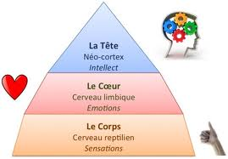
2. L'intelligence du stress
Notes:
Les territoires cérébraux :
Le cerveau mammalien constitué du système limbique (le siège de nos émotions),
Le néocortex (le siège de l'intellect),
Le cerveau reptilien ou cerveau primitif (le siège des instincts et des réflexes innés).
les cerveaux sont étroitement interconnectés, tout en ayant leur propre intelligence, mémoire, fonction motrice ou autres.
Le tronc cérébral :
Cette zone interne contrôle plusieurs fonctions vitales comme la respiration, le rythme cardiaque, la motricité...
Il est le siège des comportements de survie, des comportements automatiques et invariables caractéristiques de l'espèce. Les vertébrés primitifs ne possèdent que cette structure, appelée "cerveau reptilien".
Le système limbique : territoires néo limbique et paléo limbique
Il est responsable du contrôle des émotions et des motivations. On retrouve cette partie du cerveau, étroitement liée au système olfactif, chez la plupart des mammifères, même les plus primitifs, comme les marsupiaux, les insectivores ou les rongeurs.
Appelé le cerveau Néo limbique et cerveau paléo limbique. Notre Néo limbique gère 4 milliards de bit d'informations par seconde comparativement au cortex qui en prend 12 000.
Le néocortex ou "cerveau néo mammalien" :
Il est développé essentiellement chez les mammifères les plus évolués comme les carnivores, les ongulés et les primates. Ce cortex a dû se plisser pour augmenter sa surface : les replis ainsi formés ou circonvolutions sont donc un signe d'évolution (cette surface mesure chez l'homme 1,6 m2). Le néocortex est le siège de la plupart de nos fonctions mentales, comme le langage par exemple. Grâce à sa partie frontale il est le cerveau de l'anticipation, du choix face à une stimulation du monde extérieur.

Slide 5
Les modes de fonctionnement du cerveau
Pensées irrationnelles
Pensées rationnelles
P
P
Stress
Calme
Angoisse
Inadaptés
Neutre
Adaptés
E
C
E
C

Slide 6
Différents types de stress
Les 4 états fonctionnels de l'instinct :
CALME
FUITE
LUTTE
INHIBITION
Notes:
Les 4 états fonctionnels de l'instinct :
L'état de calme et les 3 états d'urgence de stress : FUITE, LUTTE, INHIBITION
Nous devons apprendre à repérer les indices dans le triangle "pensées - émotions – comportements" pour prendre du recul et passer d’un état de stress à un état de calme.
Pour cela il faut repérer dans quel mode mental on se situe (territoire) pour changer d'étage consciemment (Métaphore de l'ascenseur)
Illustrer Fuite, Lutte, inhibition (Auto-diagnostic)

Slide 7
pensées – émotions – comportements
Repérons les indices ?? Pensées, Emotions, Comportements = Intelligence du stress
Confusion
Je ne sais plus par quel bout... Prendre les choses
P
Fuite
Peur d'être
contraint
Recul
E
C
Je me casse
Notes:
La Fuite est destinée à échapper au danger ou à l'agresseur soit en fuyant dans de grands espaces, soit en partant à la recherche d'une cachette ou d'un congénère (parent ou pair) capable d'offrir une protection. Il s'agit de courir et/ou de chercher une issue, ce qui justifie une attention dispersée (regard dit ... "fuyant").
Dès que le danger est détecté, les vieilles structures cérébrales qui gèrent le stress préparent l'organisme à détaler: accélération préventive du coeur et de la respiration pour augmenter l'oxygénation des tissus, vasodilatation pour assurer une meilleure irrigation sanguine des organes périphériques (muscles).
Subjectivement, la fuite insuffle un vécu de peur, un sentiment d'insécurité, d'oppression, destinés à donner l'envie, confuse mais efficace, que nous « ferions mieux d'être ailleurs dans les plus brefs délais» .
Le programme de Fuite échoue lorsque nous ne courons pas assez vite, si l'issue est barrée... ou lorsque nous sommes en situation sociale moderne où il est interdit de fuir. Nous passons alors à l'état de Lutte.

Slide 8
pensées – émotions – comportements
Repérons les indices ?? Pensées, Emotions, Comportements = Intelligence du stress
J'ai raison, j'ai
besoin qu'on le reconnaisse
P
Lutte
Agacement
Nervosité
Voix
forte
E
C
Je casse
Notes:
La lutte est destinée à se redresser contre l'agresseur, pour tenter de le dissuader de nous attaquer (et non pour l'attaquer). Il s'agit donc d'agressivité défensive. L'attention se concentre sur un endroit précis de l'espace, là où se trouve l'ennemi.
Le regard se focalise et fixe l'adversaire dans les yeux pour connaître son intention. Un certain ralentissement du coeur et de la respiration apparaît, car il s'agit moins de se préparer à un effort maximum qu'à une détente ciblée. La tension se déplace dans le cou et les mâchoires pour mordre, dans les bras pour griffer ou boxer.
Notre organisme libère de l'adrénaline et nous donne du "culot", autrement dit une tendance à nous surévaluer, de l'autosatisfaction ainsi que cette prétention symptomatique de l'état de Lutte. Dans la nature, il arrive qu'un prédateur recule devant plus faible que lui si la proie semble par trop impressionnante, vindicative, teigneuse, prête à tout pour "vendre chèrement sa peau".
Dans la Lutte, dissuader suffit, on ne court pas derrière l'ennemi s'il abandonne le combat ou même recule sans le tenter. Si on perd le combat ou si le rapport de force en notre défaveur semble trop dissuasif, on bascule dans l'inhibition de l'action.
En état de stress en Lutte, inutile de culpabiliser si l'on tient des propos qui dépassent notre pensée ou que l'on est cassant, orgueilleux, prétentieux, susceptible ... Ce n'est pas parce qu'on est orgueilleux qu'on est en lutte, c'est parce qu'on est en lutte qu'on est orgueilleux. Cela fait partie du programme de cet état, destiné à compenser le sentiment primitif de faiblesse, devant un ennemi évalué plus fort que nous. L'accepter, chez soi et chez les autres, comme étant une réaction incontrôlable est une condition nécessaire pour le gérer.

Slide 9
pensées – émotions – comportements
Repérons les indices ?? Pensées, Emotions, Comportements = Intelligence du stress
A quoi bon !
Je suis nul
Besoin de réconfort
P
Inhibition
Abattement
Résigné
Manque
tonus
E
C
Je suis cassé
Notes:
L'inhibition de l'Action sert à se soumettre devant l'adversaire, qui abandonnera peut être son attitude agressive face à notre capitulation. L'Inhibition de l'action sert aussi à s'immobiliser pour se fondre dans le paysage.
La respiration s'étouffe pour être totalement silencieuse. Le coeur ralentit, s'économise puisqu'il faut désormais "durer", pendant une "attente en tension" qui peut s'éterniser, jusqu'à ce que le prédateur parte. La vasoconstriction permet d'économiser la chaleur et l'énergie: les extrémités des membres refroidissent, se cyanosent, le teint devient blême. La digestion, très consommatrice en énergie, se bloque, entraînant une éventuelle apparition de spasmes.
L'inhibition de l'Action est associée à un intense sentiment d'infériorité qui génère un vécu de découragement, d'abattement, pour ne pas dire de déprime qui sous-tend la dépression s'il dure longtemps. Il est fait pour ! En général, en nous immobilisant, nous devenons « invisibles» pour le prédateur, qui va chercher ailleurs. En outre, un adversaire plus fort se contente souvent de notre rituel d' Inhibition, qui lui laisse la priorité pour assouvir ses désirs: consommation d'aliments, de relations sexuelles, expression de sa dominance, etc. Nous cessons d'être en rivalité avec lui: cela peut suffire à nous sauver la vie.
En état de stress d'Inhibition de l'action, inutile de culpabiliser si l'on ressent du découragement ou de l'auto-dévalorisation. Ce n'est ni volontaire, ni contrôlable: ne rien désirer, déprimer, c'est la façon animale de s'immobiliser !

Slide 10
Comment apaiser l'état de fuite
Comment apaiser l'état de lutte
Comment faire face a l'état d'inhibition de l'action
Comment retrouver une zone de liberté ?
Notes:
Etat de fuite :
Objectif instinctif: échapper à la contrainte
SIGNES OBSERVABLES ET FIABLES
Signes physiologiques :
Rougissement (de honte)
Déglutitions
Sueurs émotives
Respiration rapide
Signes micro-comportementaux
Regard fuyant, en ligne brisée
Sourire flou, de conciliation
SIGNES OBSERVABLES PLUS OU MOINS CONTROLABLES
Signes macro-comportementaux
Agitation des extrémités (tête, membres)
Voix instable
Signes cognitifs (vécu interne que J'on peut deviner dans les attitudes)
Anxiété, crainte de l'agression
Peur de la contrainte
Recherche de conciliation
Difficulté à organiser pensées et actions, confusion.

Slide 11
3. Auto-évaluation Diagnostiquer et gérer les différents états de stress
Reconnaître le ressenti de stress et quel type de stress
Identifier la source de stress : "Qu'est-ce qui est touché chez moi ?",
"A quoi je réagis ?"
➔ Pourquoi le Mode Automatique prend la main ?
Passer en Mode Mental Préfrontal
  C’est passer d’un mode automatique à un mode adaptatif.
Notes:
La gestion relationnelle du stress :
Gérer le stress de ses interlocuteurs en GRS : C'est apprendre à décoder le fonctionnement du cerveau et des comportements pour faciliter les conditions nécessaires à l'engagement dans le travail sur le plan structurel, individuel et relationnel.
Dès l'instant qu'il y a un stress ➔ il y a une incohérence quelque part.
Cela se fait deux temps :
1. Identifier rapidement, dans le comportement de notre interlocuteur, l'état de stress sous-jacent.
a. En étant attentif aux signes physiologiques et micro comportementaux, toujours fiables et suffisants pour poser un premier diagnostic. Ces signes se révèlent en particulier lors des moments de contrariété (augmentation de l'état) ou entre deux phrases.
b. En repérant les signes macro-comportementaux ou cognitifs, moins fiables car davantage contrôlables par la volonté et potentiellement parasités par les comportements naturels ou habitudes de l'individu. Ils serviront à consolider le premier diagnostic.
2. Adopter des manières de faire et d'être adéquates pour éviter l'emballement émotionnel et aider l'autre à sortir des réactions épidermiques qui le gouvernent temporairement, afin de retrouver une situation de dialogue.
a. Eviter en priorité les attitudes aggravantes.
b. Adopter des attitudes positives (différentes pour chaque état de stress), mais avec modération, de manière à rester empathique, sans risquer d'être soupçonné de manipulation.

Slide 12
4. Comment faire ?
…Par la pratique
D’un ensemble de techniques permettant de changer de mode mental et donc d'état interne.
La sophrologie un exemple de technique
Notes:
Voir annexe sur : Comment reconnaître les deux modes mentaux ?
Le Mode Mental Préfrontal est le complément opérationnel du Mode Mental Automatique, et vice-versa. Six
dimensions de contenant* caractérisent leur mode de fonctionnement. Six dimensions en miroir, opposées et
complémentaires. De cette complémentarité pratique, dans la gestion du quotidien, nous pouvons tirer le meilleur parti pour améliorer notre savoir-être et nos réactions face aux situations, et autres éléments de contenu*, auxquelles nous sommes confrontés.

Slide 13
MERCI DE VOTRE ATTENTION
Pour en savoir plus :
Evelyne Revellat 06 60 47 74
Isabelle Marcy 06 42 78 18 63
Notes:
Voir annexe sur : Comment reconnaître les deux modes mentaux ?
Le Mode Mental Préfrontal est le complément opérationnel du Mode Mental Automatique, et vice-versa. Six
dimensions de contenant* caractérisent leur mode de fonctionnement. Six dimensions en miroir, opposées et
complémentaires. De cette complémentarité pratique, dans la gestion du quotidien, nous pouvons tirer le meilleur parti pour améliorer notre savoir-être et nos réactions face aux situations, et autres éléments de contenu*, auxquelles nous sommes confrontés.

Slide 14
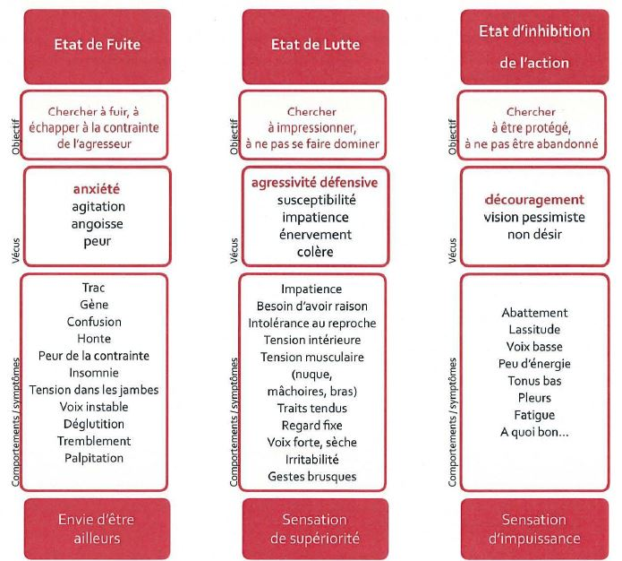
Stratégies / objectifs des différents stress (Annexe)
Notes:
PRENDRE LE STRESS POUR CE QU'IL EST
Si le stress peut perturber nos relations en nous faisant "tirer sur tout ce qui bouge", il n'est pas sans conséquence sur le plan biologique et médical et peut conduire à un certain nombre de pathologies. Pourtant, le stress est un précieux indicateur de refoulement du préfrontal, à prendre au sérieux et non au tragique puisqu'il est évitable... et qu'il peut être géré facilement, comme nous le verrons plus loin.

Slide 15
1. Les 4 territoires cérébraux et prise de décisions
Approche neurocognitive et comportementale
➔ Faire les liens entre nos états internes et les zones de notre cerveau qui s'activent.
QU'EST-CE QUE LE STRESS ?
➔ Un indicateur dysfonctionnement : Le stress est au mental ce que la douleur et au physique.
Le bon stress n'existe pas :
Dès l'instant qu'il y a un stress ➔ il y a une incohérence quelque part.
Notes:
Approche neurocognitive et comportementale :
C'est une approche qui permet de comprendre la gestion des modes mentaux et de
mieux se connaître pour repérer nos états internes et quelle partie de notre cerveau s'active en fonction des situations.
Le cerveau humain est une agrégation de plusieurs territoires, ou systèmes, hétérogènes qui interagissent mais n'ont pas les mêmes modes de fonctionnement. Il arrive qu'ils entrent en conflit, surtout lorsqu'un individu traverse une situation nouvelle ou difficile pour lui. Dès lors, peur du changement, stress, démotivation, conflits, inefficacité, burn-out... Peuvent être interprétés comme autant de symptômes d'une difficulté de coordination de nos systèmes cérébraux.
QU'EST-CE QUE LE STRESS ?
Le stress est un déficit entre les moyens dont on dispose et le niveau d'exigence attendu pour faire face à une situation. Il est là pour nous protéger d'un danger et trouver l'énergie pour y répondre.
Cette incohérence interne est perçue par notre cerveau reptilien. Il interprète comme un danger et alerte la zone préfrontale du cerveau ou néocortex.
En fonction de nos aptitudes et de la situation nous avons le choix de gérer cette alerte soit avec :
La partie préfrontale du cerveau, pour une situation nouvelle ou complexe,
La partie néo limbique du cerveau, pour une situation connue.

